Slide 1


Slide 2

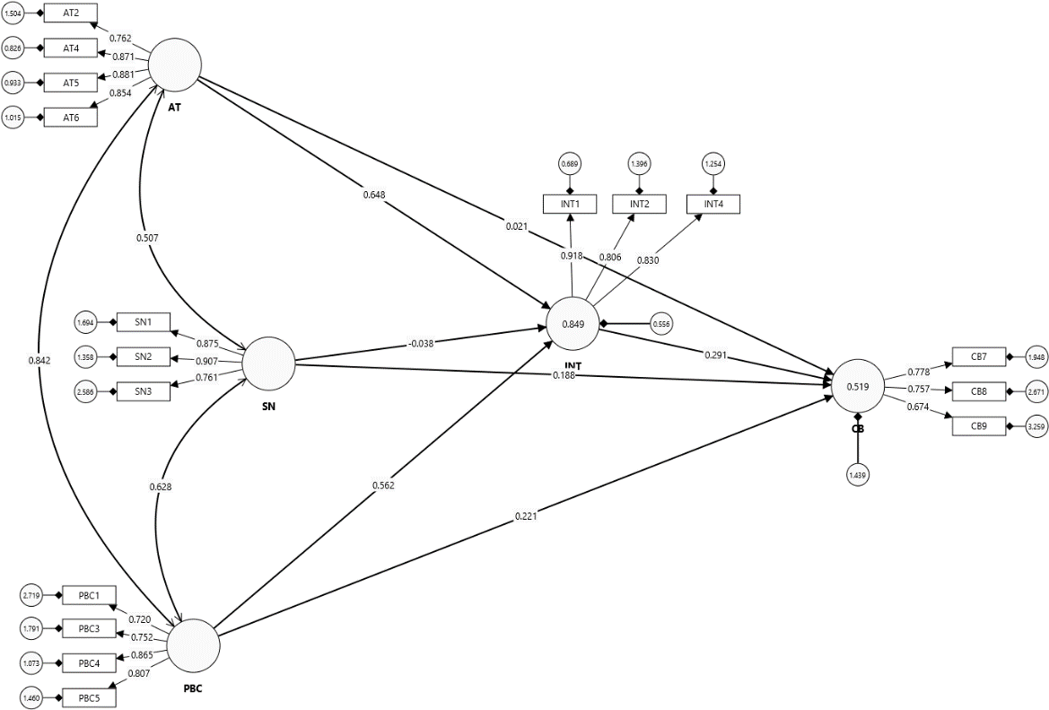
ZACHOWANIA CYRKULARNE CZŁONKÓW GOSPODARSTW DOMOWYCH - PRZYKŁAD z POLSKI
Elżbieta Szczygieł Uniwersytet Komisji Edukacji Narodowej w Krakowie
Celem badania było zidentyfikowanie czynników i głównych motywów (środowiskowych i oszczędnościowych), które znacząco wpływają na podejmowanie przez gospodarstwa domowe zachowań związanych z obiegiem zamkniętym.
Metoda: W oparciu o założenia Teorii Planowanego Zachowania (TPB) opracowano model CB-SEM ze zmiennymi ukrytymi: postawą (AT), subiektywnymi normami (SN), postrzeganą kontrolą behawioralną (PBC), intencją (INT) i zachowaniami cyrkularnymi (CB) (α=0.05, p<α).
H1: Ze względu na charakter TPB, postawa (AT), subiektywne normy (SN) i postrzegana kontrola behawioralna (PBC) mają podobny wpływ na intencję (INT).
H2: Podejmowanie zachowań cyrkularnych jest motywowane aspektami środowiskowymi w większym stopniu niż motywami oszczędnościowymi.
Rezultaty: Bezpośrednie powiązania między PBC
i CB oraz między AT i CB okazały się nieistotne statystycznie. Subiektywne normy (SN) okazały się nieistotnym czynnikiem wpływającym na intencje (INT). H1 częściowo potwierdzona. Czynniki wpływające i tworzące model były związane z motywem środowiskowym w znacznie większym stopniu niż z motywem finansowym (H2).

